Slide 1
Как информационные технологии меняют мир
Щербина Ирина

Slide 2
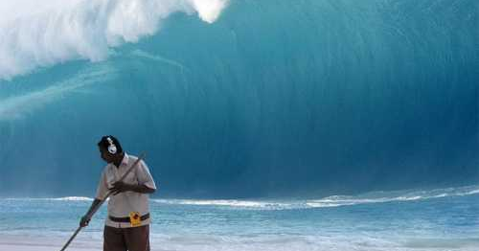
Изменения в обществе сравнимы с цунами

Slide 3

Мы должны научиться жить в этом новом мире

Slide 4

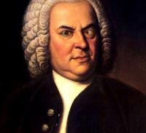
Информационная медицина
Фолль
Бах

Slide 5
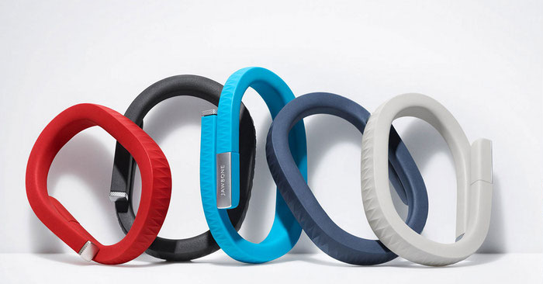
Браслетики здоровья используют две инновационные технологии – олачные вычисления и интернет вещей

Slide 6

Облачные вычисления – это очень просто

Slide 7
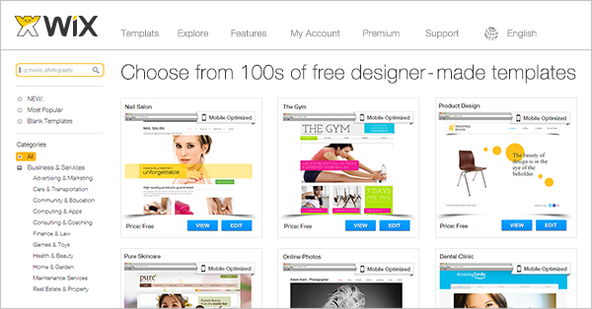
Облачная платформа для создания сайтов wix

Slide 8
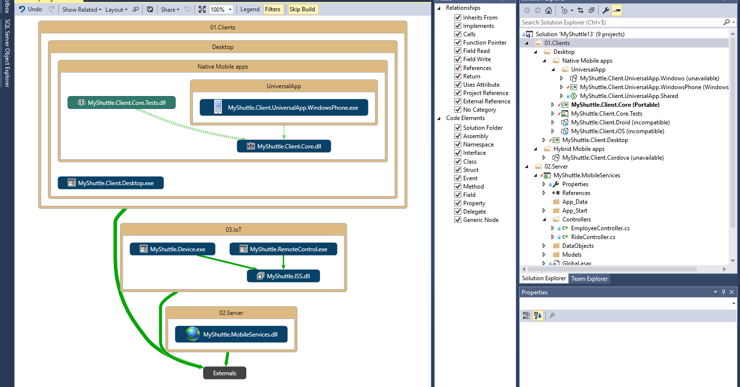
Visual studio (ms) – интегрированная среда разработки для приложений и облачных служб

Slide 9
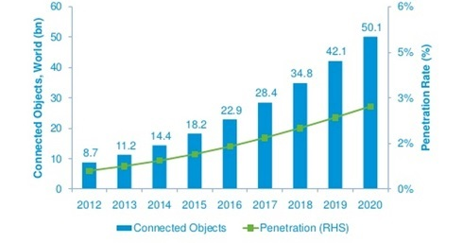
Рост интернета вещей
(Internet of thinks) – прогноз cisco

Slide 10
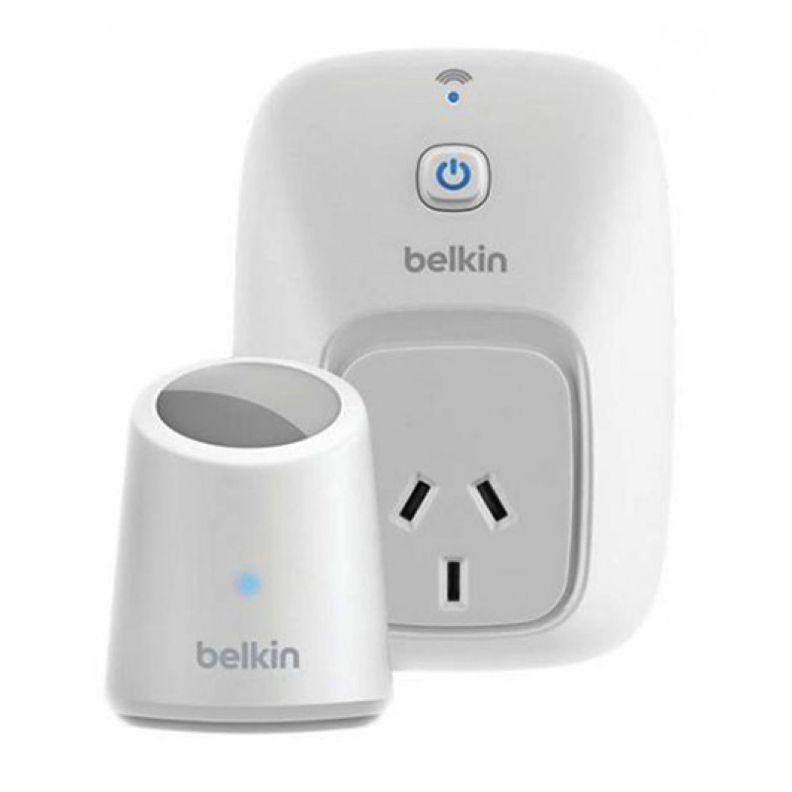
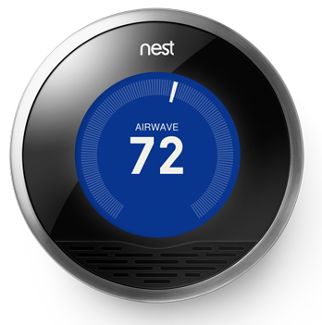
Какие предметы можно подключить к интернету?

Slide 11
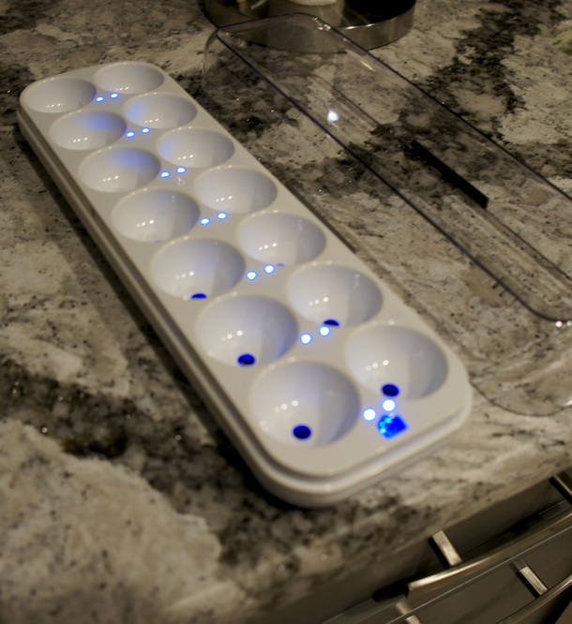
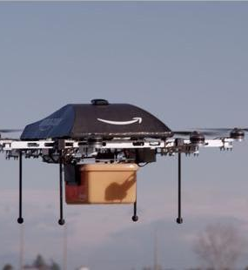
Автоматизация покупок

Slide 12
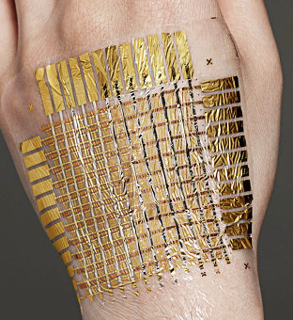
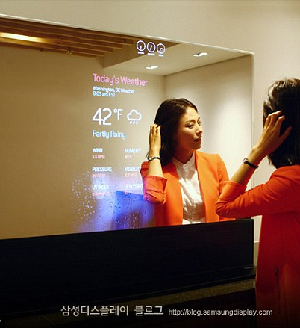
Что может стать дисплеем компьютера?

Slide 13
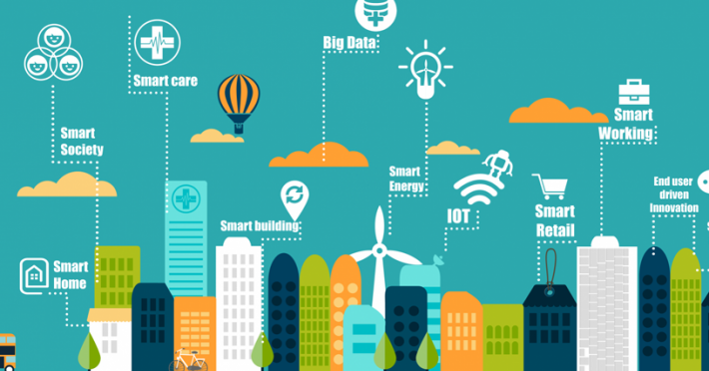
Smart world

Slide 14
Большие данные
(big data)
Ключевой драйвер развития информационных технологий – 29 млрд долларов в 2014 году, рост 45%
Это анализ данных, накопленных как в открытом интернете, так и в корпоративных информационных системах
Примеры использования
Розничная торговля
Финансовый скроллинг
Предотвращение мошенничества с кредитными карточками
Прогнозирование трендов в маркетинге
Министерство труда Германии обнаружило 20% незаконных выплат пособий по безработице

Slide 15
Что еще?
Виртуальная и дополненная реальность
Умный дом, здание, город
Часы и очки Google
Машинное обучение
Автомобили без водителей
Искусственный интеллект
Полеты на Марс и в космос
Робототехника

Slide 16
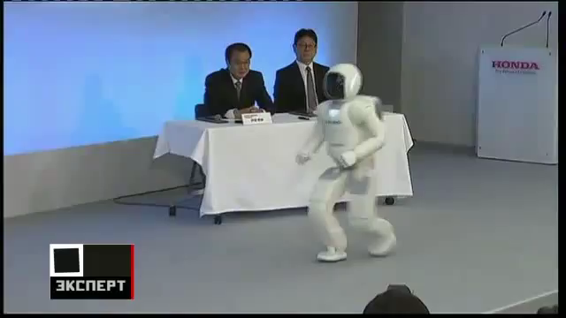
Робот asimo от Honda

Slide 17
Криптовалюта bitcoin
«Пиринговая платежная система, использующая одноименную расчетную единицу.
Целью разработчиков было создание системы полностью необратимых сделок, когда электронный платеж между двумя сторонами происходит без третьей стороны-гаранта, и ни одна из сторон, в том числе какой-либо внешний администратор, не могла отменить заблокировать, оспорить или принудительно завершить транзакцию. Для обеспечения функционирования и защиты системы используются криптографические методы, но вся информация о транзакциях не шифруется и всегда доступна в открытом виде.»
Википедия

Slide 18
Экономика совместного использования и дарения
Файловые обменники поставили вопрос об интеллектуальной собственности
Uber – мобильное приложение для заказа и оплаты частных автомобилей вызвало забастовки таксистов в Париже и привело к аресту руководителей компании
Airbnb – онлайн-площадка аренды частной недвижимости (есть площадки обмена недвижимостью на короткое время)
Онлайн площадки обмена или дарения различных вещей не генерируют финансовые и налоговые потоки, а потребности людей удовлетворяются
Bitcoin – организаторы в Украине были арестованы, у них искали биткоины или другие следы преступлений
Нарушаются все принципы товарно-денежных отношений.
Экономика перестает быть рыночной или бартерной
Исчезают налоги и уменьшается производство товаров

Slide 19
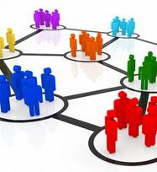
Сила горизонтальных связей
Повсеместно люди объединяются в сообщества, сети, коммюнити, отказываясь от иерархии, корпоративных стандартов, границ между государствами….

Slide 20
Сетевые сообщества и среды более конкурентоспособны
Человек
становится главной движущей силой
Роль денег уменьшается
Поиск талантов, развитие талантов,
использование талантов определяет успех

Slide 21
Спасибо

